Slide 1
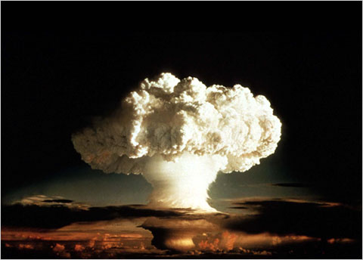
Термоя́дерное ору́жие
(водородная бомба)
Харьковская гимназия №55
Исполнила
учениця 9-А класса
Самойленко Олеся
Харьков-2013

Slide 2
Термоядерное оружие - тип ядерного оружия, разрушительная сила которого основана на использовании энергии реакции ядерного синтеза лёгких элементов в более тяжёлые, при которой выделяется колоссальное количество энергии.

Slide 3
Дейтерид лития-6 — твёрдое вещество, которое позволяет хранить дейтерий при плюсовых температурах, и, кроме того, второй его компонент — литий-6 — это сырьё для получения самого дефицитного изотопа водорода — трития. Собственно, 6Li — единственный промышленный источник получения трития.

Slide 4
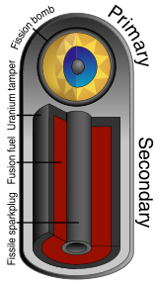
Строение бомбы
Термоядерная бомба, действующая по принципу Теллера-Улама, состоит из двух ступеней: триггера и контейнера с термоядерным горючим.

Slide 5
Строение бомбы
Триггер — это небольшой плутониевый ядерный заряд с термоядерным усилением и мощностью в несколько килотонн.
Контейнер с термоядерным горючим — основной элемент бомбы. Внутри него находится термоядерное горючее — дейтерид лития-6 — и расположенный по оси контейнера плутониевый стержень, играющий роль запала термоядерной реакции.

Slide 6
Строение бомбы
Оболочка контейнера может быть изготовлена как из урана-238, так и из свинца.
Расположенные соосно триггер и контейнер заливаются специальным пластиком, проводящим излучение от триггера к контейнеру, и помещаются в корпус бомбы, изготовленный из стали или алюминия.

Slide 7
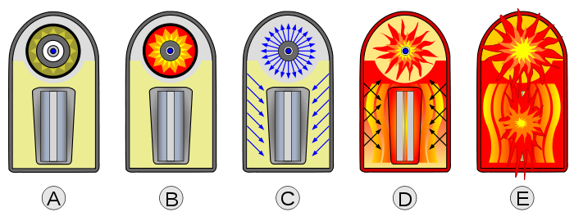
Принцип действия
A Боеголовка перед взрывом; первая ступень вверху, вторая ступень внизу. Оба компонента термоядерной бомбы.
B Взрывчатое вещество подрывает первую ступень, сжимая ядро плутония до сверхкритического состояния и инициируя цепную реакцию расщепления.
C В процессе расщепления в первой ступени происходит импульс рентгеновского излучения, который распространяется вдоль внутренней части оболочки, проникая через наполнитель из пенополистирола.
D Вторая ступень сжимается вследствие абляции (испарения) под воздействием рентгеновского излучения, и плутониевый стержень внутри второй ступени переходит в сверхкритическое состояние, инициируя цепную реакцию, выделяя огромное количество тепла.
E В сжатом и разогретом дейтериде лития-6 происходит реакция слияния, испускаемый нейтронный поток является инициатором реакции расщепления тампера. Огненный шар расширяется…

Slide 8
Спасибо за внимание!

